Slide 1
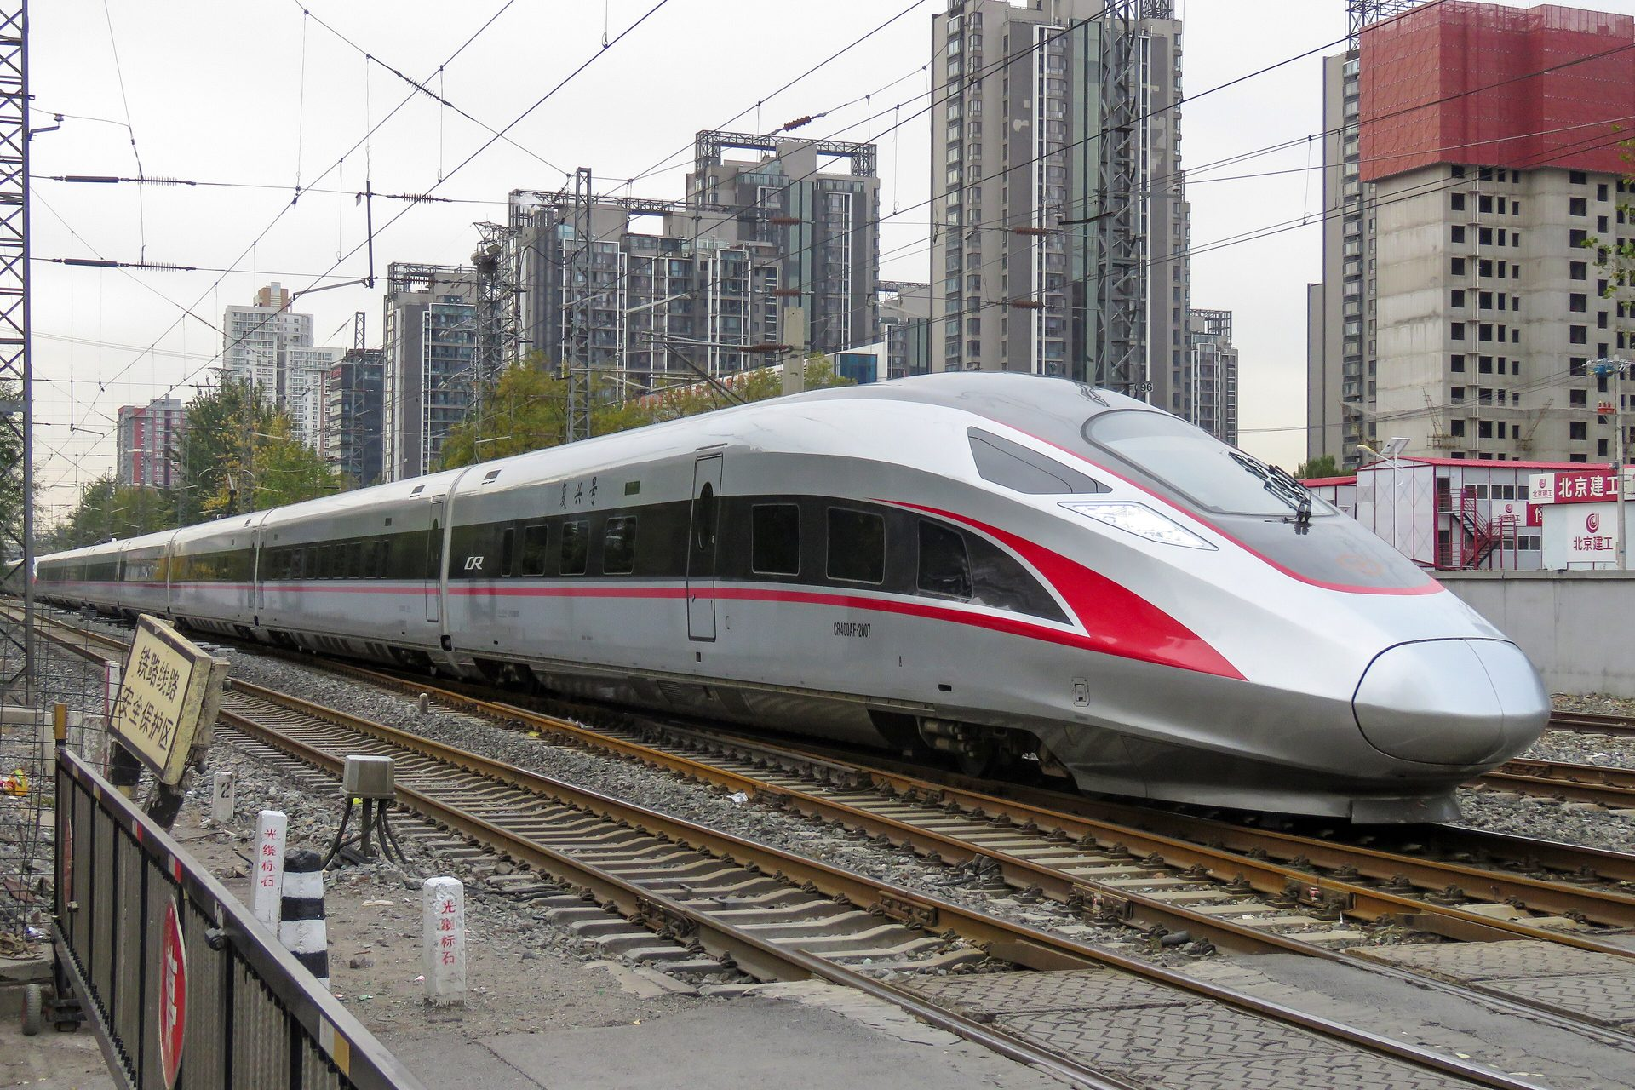
中国铁路 2024
数据与现场
《2024年铁道统计公报》数据解读
汇报对象:省交通运输部门
43.12 亿人
2024 年全国铁路旅客发送量,比上年增长 11.9%
复兴号动车组 CR400AF-2007
摄影 N509FZ · CC BY-SA 4.0 · Wikimedia Commons
数据来源:国家铁路局《2024年铁道统计公报》
Notes:
各位领导上午好,今天这份汇报叫《中国铁路 2024:数据与现场》,全部数据来自国家铁路局发布的《2024年铁道统计公报》。先给大家一个最值得记住的数字:2024 年全国铁路旅客发送量四十三点一二亿人,比上年增长百分之十一点九,创下历史新高。画面上这列复兴号动车组,就是这个数字在现场的样子。接下来的十四页,我会按运输生产、建设、装备、路网、国际对照、科技安全、绿色和监管的顺序,把公报里的主要指标依次交代清楚。

Slide 2
一、全年总览
02 / 15
四个数字看懂 2024 年
客运创新高、货运稳中有升,投资与新线保持高位
旅客发送量
货运总发送量
43.12 亿人
51.75 亿吨
比上年增长 11.9%(增加 4.58 亿人)
比上年增长 2.8%(增加 1.39 亿吨)
固定资产投资
投产新线
8506 亿元
3113 公里
公报未列同比口径
其中高速铁路 2457 公里
数据来源:国家铁路局《2024年铁道统计公报》· 整理:四项总量由编者从公报正文汇总,数值未作改动
摄影 N509FZ · CC BY-SA 4.0
Notes:
先用四个总量把 2024 年框住。客运方面,旅客发送量四十三点一二亿人,比上年增加四点五八亿人,增幅百分之十一点九;货运方面,货运总发送量五十一点七五亿吨,比上年增加一点三九亿吨,增幅百分之二点八。建设方面,全国铁路固定资产投资完成八千五百零六亿元,投产新线三千一百一十三公里,其中高速铁路两千四百五十七公里。需要说明的是,这四项指标的组合是我们为汇报做的整理,数值本身全部来自公报正文,没有任何改动;投资一项公报没有列出同比口径,所以这里也不给增速。

Slide 3
二、客运
03 / 15
43.12 亿人:客运越过 2019 年的高点
2024 年旅客发送量 431240 万人,是六年来的最高值
万人
500000
六年谷底
431240
2022 年发送量 167296
万人,为六年最低。
400000
366002
385450
300000
261171
220350
200000
167296
与疫情前对比(整理)
2024 年比 2019 年多
65238 万人,由公报
两项数值相减得出。
100000
0
2019年
2020年
2021年
2022年
2023年
2024年
数据来源:国家铁路局《2024年铁道统计公报》一、运输生产 · 全国铁路旅客发送量图(公报第 2 页)
Notes:
这张柱形图把旅客发送量放回六年的坐标里看。二〇一九年是三十六亿六千零二万人,二〇二〇年跌到二十二亿零三百五十万人,二〇二二年的十六亿七千二百九十六万人是六年谷底,二〇二三年迅速回到三十八亿五千四百五十万人,二〇二四年进一步升到四十三亿一千二百四十万人。红色那根柱子就是 2024 年,它不仅收复了疫情前的水平,还比二〇一九年多出六万五千二百三十八万人——这个差额是我们用公报的两项数值相减得到的,属于整理口径,请各位在引用时注意。

Slide 4
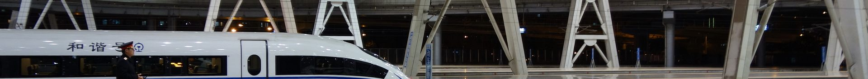
二、客运
04 / 15
40.85 亿人来自国家铁路
其他铁路增速更高,但基数很小——以下为公报原表
北京南站站台 摄影 颐园新居 · CC BY-SA 4.0 · Wikimedia Commons
指标
单位
2024 年
比上年±%
旅客发送量
万人
431240
11.9
国家铁路
万人
408516
10.9
其他铁路
万人
22724
34.0
旅客周转量
亿人公里
15799.10
7.3
国家铁路
亿人公里
15776.35
7.2
其他铁路
亿人公里
22.74
85.9
注:其他铁路旅客周转量 22.74 亿人公里,约占全国的 0.14%(整理,由公报两项数值计算)
数据来源:国家铁路局《2024年铁道统计公报》表「全国铁路旅客运输量」(公报第 2 页)
Notes:
这一页是公报第二页的原表,没有做任何重排。四十三亿一千二百四十万人的发送量里,国家铁路承担四十亿八千五百一十六万人,增长百分之十点九;其他铁路两亿两千七百二十四万人,增长百分之三十四。周转量的分布更集中:全国一万五千七百九十九点一亿人公里,国家铁路占了一万五千七百七十六点三五亿人公里。其他铁路的周转量只有二十二点七四亿人公里,约占全国的千分之一点四,所以百分之八十五点九的增速是建立在很小的基数上的,不宜直接与国家铁路比较。

Slide 5
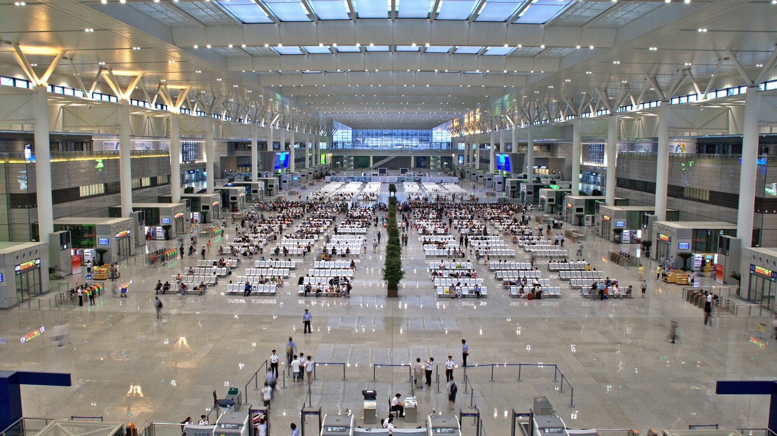
二、客运 · 现场
05 / 15
43.12 亿人次,发生在这里
平均每天约 1180 万人次通过全国铁路发送
(整理:按 431240 万人 ÷ 366 天测算)
数据来源:国家铁路局《2024年铁道统计公报》
上海虹桥站候车大厅 摄影 Patrick Nagel · CC BY-SA 3.0 · Wikimedia Commons
Notes:
数字最终要落在现场。这是上海虹桥站的候车大厅。按四十三亿一千二百四十万人除以三百六十六天测算,2024 年平均每天大约有一千一百八十万人次通过全国铁路发送——这个日均值是我们的测算,公报本身没有给出。各位回本省之后如果要引用日均口径,建议注明是按全年发送量折算的。

Slide 6
三、货运
06 / 15
51.75 亿吨:总量上行,周转量回落
货运总发送量连续六年上行,而总周转量比上年下降 1.6%
万吨
2024 年货运总发送量
600000
51.75 亿吨
498424
503535
517477
500000
455236
477372
441213
比上年增长 2.8%(增加 1.39 亿吨)
400000
300000
2024 年货运总周转量
200000
35861.90
100000
0
亿吨公里,比上年下降 1.6%
2019年
2020年
2021年
2022年
2023年
2024年
国家铁路 -0.2%,其他铁路 -14.1%
数据来源:国家铁路局《2024年铁道统计公报》一、运输生产 · 全国铁路货运总发送量图(公报第 3 页)、全国铁路货物运输量表
Notes:
货运这一侧的结论是总量上行、周转量回落。左边这个数字,2024 年货运总发送量五十一点七五亿吨,比上年增加一点三九亿吨;右边的柱形图显示,从二〇一九年的四十四亿一千二百一十三万吨开始,六年是连续上行的,2024 年达到五十一亿七千四百七十七万吨。但总周转量是另一个方向:三万五千八百六十一点九亿吨公里,比上年下降百分之一点六,其中国家铁路只降了百分之零点二,其他铁路降了百分之十四点一。总量涨而周转量落,意味着平均运距在缩短,这一点在分析本省货运结构时值得关注。

Slide 7
三、货运
07 / 15
煤仍占大头,集装箱增长最快
六大品类合计 48.52 亿吨;品类名后的百分比为比上年增减
2024 年货运总发送量
51.75 亿吨
万吨
煤 +1.5%
282365
集装箱 +15.5%
91371
冶炼物资 -3.6%
87726
石油 +2.1%
13322
粮食 -17.6%
5640
化肥及农药 -5.2%
4765
0
100000
200000
300000
数据来源:国家铁路局《2024年铁道统计公报》表「全国铁路主要品类运量」(公报第 4 页)· 六大品类合计为整理
Notes:
把五十一点七五亿吨拆开看品类。煤炭二十八亿两千三百六十五万吨,仍然是绝对的大头,比上年增长百分之一点五。集装箱九亿一千三百七十一万吨,增幅百分之十五点五,是六个品类里增长最快的;冶炼物资八亿七千七百二十六万吨,下降百分之三点六。石油一亿三千三百二十二万吨,粮食五千六百四十万吨,化肥及农药四千七百六十五万吨,其中粮食下降百分之十七点六,是降幅最大的。六个品类合计四十八点五二亿吨,这个合计数是我们相加得到的整理值。

Slide 8
三、货运 · 换算周转量
08 / 15
51661 亿吨公里:总换算周转量小幅上行
比上年增长 0.9%;国家铁路增长 2.1%,其他铁路下降 13.8%
亿吨公里
中欧班列
60000
51189.74
51661.00
1.9 万列
50000
44924.00
42805.81
42523.22
40000
38780.65
发送货物 207 万标箱,分别增长 10%、9%
30000
20000
西部陆海新通道班列
10000
96 万标箱
0
2019年
2020年
2021年
2022年
2023年
2024年
发送货物比上年增长 11%
数据来源:国家铁路局《2024年铁道统计公报》一、运输生产 · 全国铁路总换算周转量图(公报第 5 页)、重点运输(公报第 4 页)
Notes:
换算周转量把客运和货运折算到一起看。2024 年全国铁路总换算周转量五万一千六百六十一亿吨公里,比上年增加四百七十一点二五亿吨公里,增长百分之零点九;其中国家铁路四万八千三百五十六点九九亿吨公里,增长百分之二点一,其他铁路三千三百零四点零一亿吨公里,下降百分之十三点八。面积图显示,二〇二三年是这六年里最大的一次跃升,2024 年在此基础上继续小幅上行。右边是跨境和跨区域通道:中欧班列开行一点九万列,发送货物二百零七万标箱,分别增长百分之十和百分之九;西部陆海新通道班列发送九十六万标箱,增长百分之十一。

Slide 9

四、运输装备
09 / 15
101.9 万辆货车,4806 标准组动车组
电力机车已占机车拥有量的三分之二
类别
2024 年拥有量
构成
机车
2.25 万台
内燃机车 0.78 万台;电力机车 1.47 万台
客车
8.1 万辆
其中动车组 4806 标准组、38448 辆
货车
101.9 万辆
公报未列分项
注:电力机车 1.47 万台约占机车拥有量的 65%(整理,由公报两项数值计算)
复兴号商务座车厢内景 摄影 N509FZ · CC BY-SA 4.0 · Wikimedia Commons
数据来源:国家铁路局《2024年铁道统计公报》三、运输装备(公报第 5—6 页)
Notes:
承担这些运量的是车辆家底。机车拥有量二点二五万台,其中内燃机车零点七八万台、电力机车一点四七万台,电力机车已经占到机车拥有量的约百分之六十五,这个比例是我们用公报的两项数值算出来的。客车八点一万辆,其中动车组四千八百零六标准组、三万八千四百四十八辆。货车一百零一点九万辆,公报没有列出分项。右下这张是复兴号商务座车厢的内景,车辆的服务水平也是运能的一部分。

Slide 10
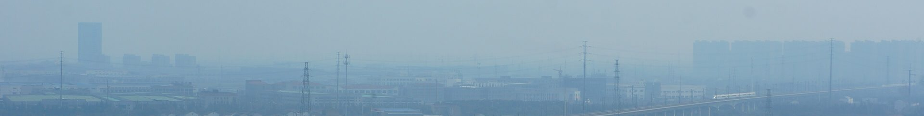
五、路网
10 / 15
16.2 万公里,其中高铁 4.8 万公里
高铁约占全国营业里程的三成,电化率已达 76.2%
丹昆特大桥(无锡段) 摄影 MNXANL · CC BY-SA 4.0 · Wikimedia Commons
全国铁路营业里程
高速铁路营业里程
路网质量指标
16.2 万公里
4.8 万公里
复线率
60.8%
路网密度 168.5 公里/万平方公里
西部地区铁路营业里程
电化率
76.2%
6.6 万公里
数据来源:国家铁路局《2024年铁道统计公报》二、铁路建设(公报第 5 页)
Notes:
线路这一侧,全国铁路营业里程达到十六点二万公里,路网密度一百六十八点五公里每万平方公里。括起来的两项是它的组成部分:高速铁路营业里程四点八万公里,西部地区铁路营业里程六点六万公里。右边两个是路网质量指标,复线率百分之六十点八,电化率百分之七十六点二。上面这张是丹昆特大桥的无锡段,新线里程的增长很大一部分就落在这类工程上。

Slide 11
六、国际对照
11 / 15
2000 年以来,只有中国的曲线在持续抬升
世界银行口径下,中国铁路里程从 58656 公里增至 109767 公里
公里
200000
150000
美国
100000
中国
俄罗斯
印度
50000
德国
日本
法国
0
西班牙
2000
2001
2002
2003
2004
2005
2006
2007
2008
2009
2010
2011
2012
2013
2014
2015
2016
2017
2018
2019
2020
2021
口径说明:World Bank IS.RRS.TOTL.KM 为 route-km 口径,该数据集 2022—2024 年八国均无值,日本仅 2010、2011 两年有值。
该口径的中国值与公报「营业里程 16.2 万公里」统计口径不同,不可直接比较。(整理)
数据来源:World Bank, IS.RRS.TOTL.KM(Rail lines, total route-km),用户提供的 rail_route_km_worldbank.xlsx,下载于 2026-09-12
Notes:
这一页换一个数据源,用世界银行的铁路营业里程做长期对照,时间跨度是两千年到二〇二一年。八条曲线里,只有中国这条红线是持续抬升的,从五万八千六百五十六公里增加到十万九千七百六十七公里;美国从十九万四千零七十七公里降到十四万八千五百五十三公里,俄罗斯、印度、德国、法国、西班牙基本走平。这里必须强调三点口径:第一,这个数据集是路线公里口径,和公报的营业里程不是同一个统计范围,中国的十万九千七百六十七公里不能和十六点二万公里直接比较;第二,该数据集二〇二二到二〇二四年八国都没有取值;第三,日本只有二〇一〇和二〇一一两年有值,所以只画出很短的一段。

Slide 12
七、科技与安全
12 / 15
20 项国家标准,2 件较大事故
标准与科技成果持续产出,事故死亡人数比上年下降 18.0%
科技创新
运输安全
铁路国家标准 20 项、行业标准 95 项
主持制定国际标准 7 项
-18.0%
计量规程规范:国家 4 项、行业 4 项
6 个项目获 2023 年度国家科学技术奖
铁路交通事故死亡人数比上年降幅
「复兴号高速列车」获进步奖特等奖
重大科技创新成果库入库 335 项
全年未发生特别重大、重大事故
新研发 BH10 冷藏车等 3 个型号装备
发生较大事故 2 件,与上年持平
建立中国标准新能源机车平台
安全指标取自公报「运输安全」一节
数据来源:国家铁路局《2024年铁道统计公报》一、运输生产(运输安全);四、技术标准和科技创新(公报第 5—7 页)
Notes:
左边是科技创新。全年发布铁路国家标准二十项、行业标准九十五项,主持制定并发布国际标准七项,国家和行业计量规程规范各四项。铁路行业有六个项目获得二〇二三年度国家科学技术奖,其中复兴号高速列车项目获国家科学技术进步奖特等奖;重大科技创新成果库全年入库三百三十五项;新研发了包括 BH10 冷藏车在内的三个型号装备,并建立了中国标准新能源机车平台。右边是安全。全年全国铁路没有发生特别重大和重大事故,发生较大事故两件、与上年持平,铁路交通事故死亡人数比上年下降百分之十八。

Slide 13
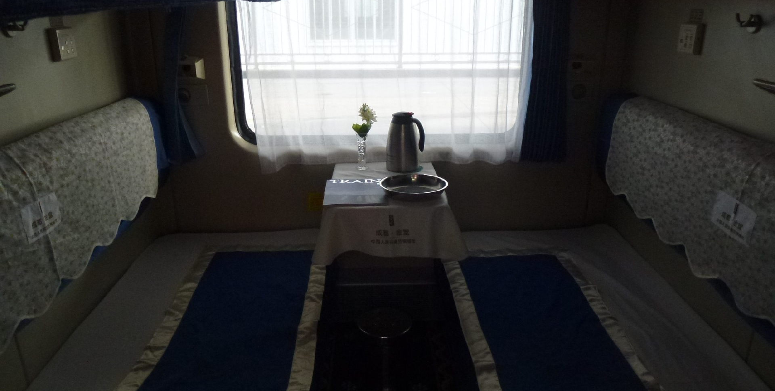
八、节能减排
13 / 15
二氧化硫排放六年降到 456 吨
主要污染物排放持续下降,单位能耗比上年微升 1.3%
吨
6000
5286
5000
4000
3000
青藏铁路车厢 摄影 Hiroki Ogawa · CC BY 3.0
2000
1732
1337
单位运输工作量综合能耗
1000
456
3.86 吨标准煤/百万换算吨公里
0
比上年增长 1.3%
2019年
2020年
2021年
2022年
2023年
2024年
国家铁路综合能耗 1801.2 万吨标准煤
化学需氧量排放量
二氧化硫排放量
比上年增加 48.5 万吨,增长 2.8%
数据来源:国家铁路局《2024年铁道统计公报》五、节能减排 · 国家铁路化学需氧量、二氧化硫排放量图(公报第 8 页)
Notes:
节能减排有两个方向相反的信号。折线显示主要污染物持续下降:化学需氧量排放量从二〇一九年的一千七百三十二吨降到 2024 年的一千三百三十七吨,比上年减少一百三十吨;二氧化硫排放量从五千二百八十六吨一路降到四百五十六吨,比上年减少一百九十六吨,六年降幅非常明显。但能耗强度是微升的:单位运输工作量综合能耗三点八六吨标准煤每百万换算吨公里,比上年增长百分之一点三;国家铁路综合能耗折算标准煤一千八百零一点二万吨,比上年增加四十八点五万吨,增长百分之二点八。右上是青藏铁路的车厢实景。

Slide 14
九、行业监管
14 / 15
622 件行政许可,198 起行政处罚
从制度到准入再到惩戒,监管链条在 2024 年的动作量
制度
准入
惩戒
1 部规章完成制定修订
622 件行政许可决定书
198 起行政处罚
7 件行政规范性文件
运输企业累计 81 家
383 个处罚决定
生产企业累计 116 家
挂牌督办 24 次
机车车辆驾驶人员新增 10933 人,累计 220308 人;机车车辆设计制造维修进口企业累计 124 家
预警 262 次、通报 333 次、约谈 68 次
数据来源:国家铁路局《2024年铁道统计公报》六、行业监管(公报第 8—9 页)· 三段式为编者整理
Notes:
行业监管这一年的动作量可以按制度、准入、惩戒三段来看,这个三段划分是我们为汇报做的整理。制度这一端,一部规章和七件行政规范性文件完成制定修订并公布。准入这一端,铁路监管部门发布行政许可决定书六百二十二件,铁路运输企业新增四家、累计八十一家,基础设备生产企业新增两家、累计一百一十六家,机车车辆设计制造维修进口企业累计一百二十四家,机车车辆驾驶人员新增一万零九百三十三人、累计二十二万零三百零八人。惩戒这一端,实施行政处罚一百九十八起,作出处罚决定三百八十三个,并实施预警二百六十二次、通报三百三十三次、约谈六十八次、挂牌督办二十四次。

Slide 15
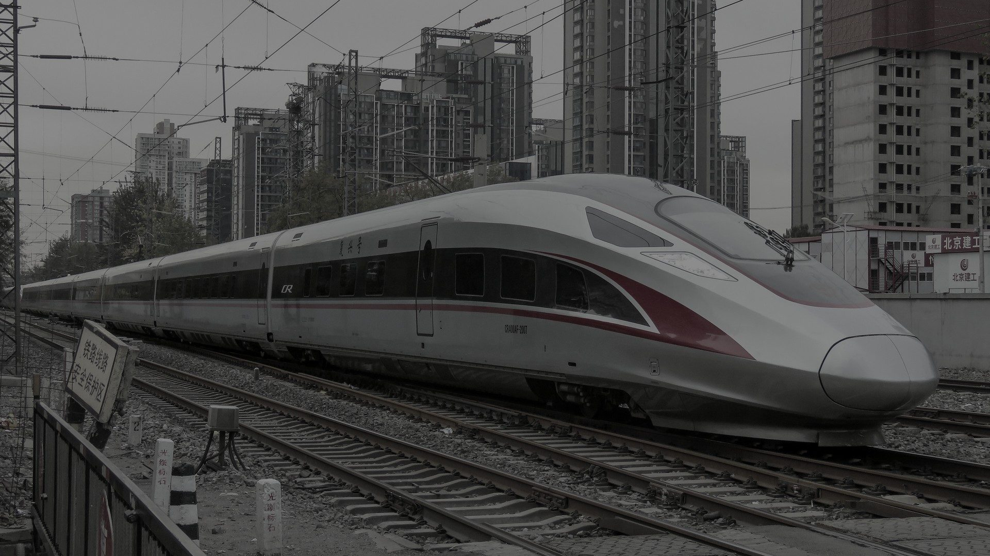
三条判断
1
客运已越过疫情前水平并创历史高位
43.12 亿人(+11.9%),高于 2019 年的 366002 万人
2
货运总量升而周转量落,结构继续分化
集装箱 +15.5% 领涨,粮食 -17.6% 领跌
3
网络与装备继续扩张,主要污染物持续下降
新线 3113 公里、高铁 4.8 万公里;二氧化硫降至 456 吨
整理:三条判断由编者归纳,支撑数值全部取自附件,未作改动
数据来源:国家铁路局《2024年铁道统计公报》
国际对照:World Bank IS.RRS.TOTL.KM
照片 摄影 N509FZ · CC BY-SA 4.0
Notes:
最后请各位带走三条判断。第一,客运已经越过疫情前水平并创下历史高位,四十三点一二亿人、增长百分之十一点九,高于二〇一九年的三十六亿六千零二万人。第二,货运总量在升而周转量在落,结构上继续分化,集装箱增长百分之十五点五领涨,粮食下降百分之十七点六领跌。第三,网络与装备继续扩张,新线三千一百一十三公里、高铁营业里程四点八万公里,同时主要污染物持续下降,二氧化硫已降到四百五十六吨,但单位能耗微升百分之一点三。这三条判断是我们的归纳,支撑数值全部取自附件,没有改动;需要核对的话,每一页底部都标了公报的对应章节和页码。

